Slide 1
ПРОЕКТ
МИНИ - МУЗЕЯ
"РУССКАЯ ИЗБА"

Slide 2
Введение
Формирование у детей патриотических чувств и развитие духовности является одним из направлений работы детского сада. Родная культура должна стать неотъемлемой частью души ребёнка, началом порождающим личность. Поэтому мы считаем, что приобщать детей к истокам русской народной культуры необходимо с детства. С этой целью в детском саду создана система работы с детьми по данному направлению.

Slide 3
Гипотеза: вовлечение педагогов в активную творческую деятельность по организации мини – музея, что позволит систематизировать работу по познавательно – исследовательской деятельности в изучении быта русского народа.
Цель:создать мини – музей «Русская изба» для развития у детей представления о русской культуре и русском быте.

Slide 4
Актуальность
В наши дни, дети очень мало получают информации о русской культуре и русском быте. Поэтому мы задумались над проблемой приобщения детей к истокам русской народной культуры. Безусловно и раньше велась определённая работа: в каждой группе были оформлены уголки русского народного искусства; детям читались сказки; их знакомили с пословицами, поговорками, считалками; велась кружковая работа по приобщению детей к русским народным играм (по желанию детей и их родителей). Однако было очевидно, что система работы в этом направлении развития детей требует организации особых условий, создания обстановки, которая средствами яркой образности и наглядности обеспечивала бы детям особый комплекс ощущений и эмоциональных переживаний. Поэтому мы с педагогами решили в детском саду оборудовать небольшую площадку под лестницей в виде комнаты в русской избе, где разместятся предметы из русских народных сказок: самовар, прялка, ухват, горшки и т. д.

Slide 5
Задачи проекта
Создать систему работы по приобщению детей к истокам русской народной культуры, через русские народные подвижные игры.
Привлечь родителей в воспитательно – образовательный процесс через проведение русских народных подвижных игр, знакомство с фольклорными праздниками, их обычаями и традициями.
Воспитывать интерес и любовь к русской национальной культуре, народному творчеству, обычаям, традициям, к народным играм.
Использовать все виды фольклора (сказки, песенки, потешки, заклички, пословицы, поговорки, загадки, хороводы) так как фольклор является богатейшим источником познавательного и нравственного развития детей. Знакомство детей с русским народным фольклором.

Slide 7
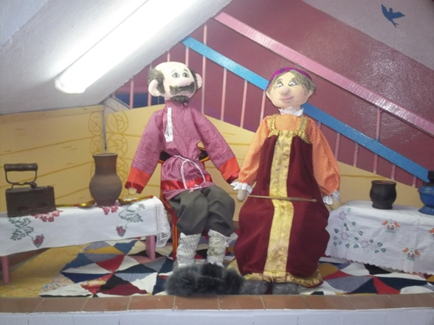
Постепенно из рассказов пожилых людей мы узнали, какие предметы старины должны находиться в русской избе. Мы старались, чтобы наша комната в избе соответствовала тогдашнему деревенскому образу жизни.
И, конечно же, какая изба без хозяев?
Хранителями домашнего уюта и тепла в
нашей русской избе являются дед и бабка.

Slide 8
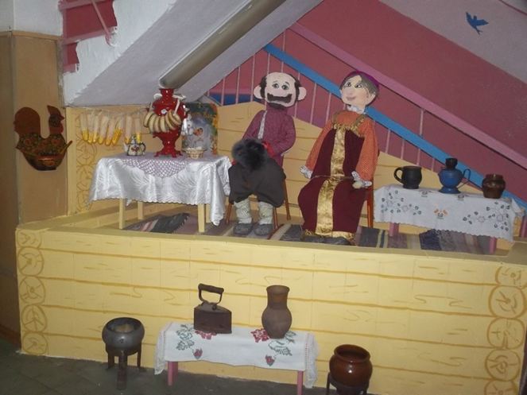
В красном углу традиционно размещён обеденный стол. В центре стола как своеобразный символ семейного уюта и дружеского общения расположился красивый самовар. Наличие в доме самовара свидетельствовало о материальном достатке семьи.
Присутствуют в избе и вышивки,
и кружево деревенских рукодельниц
и тяжёлый железный утюг.
Так же в избе имеются чугуны, ухват, кочерга, коромысло. Вдоль стены тянутся лавки, на которых стоит деревянная и глиняная посуда.

Slide 9
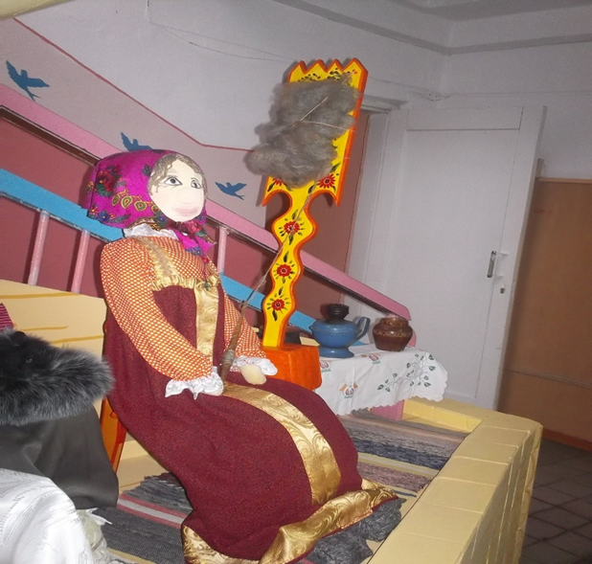
На полу, как и раньше это делалось, постелили самотканый коврик, выглядит очень уютно.
Особая гордость хозяек – это прялка, она служила не только орудием труда, но и украшением жилища.

Slide 10
Основной нашей задачей было не создание музейной атмосферы, а возможность введения детей в особый самобытный мир путём его действенного познания.
Неописуемый восторг вызывает у детей настоящий ухват с чугунком, кочерга и очень тяжёлый старинный утюг. Невозможно на вербальном уровне объяснить детям значение давно вышедших из употребления слов, таких как прялка, ухват, кочерга и др. Только увиденные своими глазами эти вещи становятся знакомыми, узнаваемыми. И никогда бутафорские предметы не донесут того смысла, не доставят такого восторга детям, не постигнут они значения старины, которое так важно понять.

Slide 11
Ожидаемый результат
Данный проект даст знания детям о культурном богатстве русского народа. Он основан на формировании эмоционального окрашивания чувства причастности детей к наследию прошлого, в том числе, благодаря созданию особой среды, позволяющей как бы непосредственно с ним соприкоснуться. В основе человеческой культуры лежит духовное начало. Поэтому приобретение ребёнком совокупности культурных ценностей способствует развитию его духовности - интегрированного свойства личности, которое проявляет себя на уровне человеческих отношений, чувств, нравственно – патриотических позиций, то есть в конечном итоге определяет меру его общего развития.

Slide 12
Заключение
Данный проект пополнил знания детей о культуре и быте русского народа. Приобщил детей ко всем видам национального искусства. Именно такой представляется нам стратегия развития личностной культуры ребёнка как основы его любви к Родине.
На этом наша работа над проектом не заканчивается, мы будем пополнять наш мини – музей новыми экспонатами.

